Slide 1
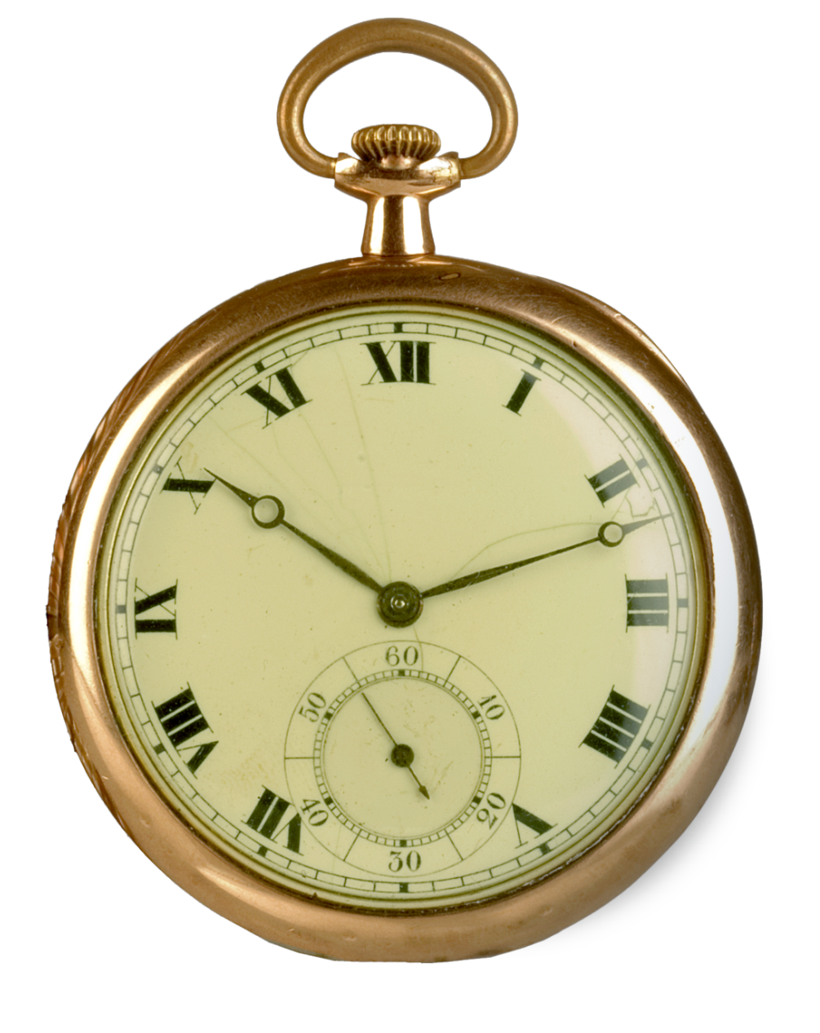
Glagolska vremena PONAVLJANJE I UVJEŽBAVANJE
Riječi hrvatske

Slide 2
Pročitaj ulomak i pokušaj pogoditi kojemu romanu Ivana Kušana pripada.
Koko hitro jurnu niz dvorište i zaobilaznim putem krenu prema kući.
Odlučio je prići sa zapadne strane jer se tamo nalazi visok kukuruz i mnogo grmlja u kojemu se može skriti. Kada bijaše došao do kukuruza, načas je oklijevao. Ali pomisao da će idućeg jutra pričati prijateljima o svemu bila je jača od straha. Bude li se pokazao hrabrim, svi će mu se diviti.
Stoga brzo uđe među raslinje što ga škakljaše svojim brkatim klipovima.

Slide 3
Prethodni je tekst ulomak iz romana Uzbuna na Zelenom Vrhu Ivana Kušana.

Slide 4
Pročitaj rečenicu o spomenutome romanu pa usmeno dopuni tvrdnje.
Roman Uzbuna na Zelenom Vrhu govori o dječacima koji žele uhvatiti lopove.
Glagol govoriti po vidu je _______________,
glagol željeti ________________, a glagol uhvatiti ________________ glagol.
nesvršen
nesvršen
svršen

Slide 5
Prisjeti se kakvi glagoli mogu biti po predmetu radnje.
Glagoli koji uza se imaju predmet radnje u akuzativu nazivaju se ___________________ glagoli.
Glagoli koji uza se ne mogu imati predmet radnje u akuzativu nazivaju se ______________ glagoli.
Glagoli koji uza se imaju povratnu zamjenicu ili česticu se nazivaju se ________________ glagoli.
prijelazni
neprijelazni
povratni

Slide 6
Odredi kakvi su po predmetu radnje glagoli u sljedećoj rečenici.
Dječak o kojemu razmišljamo ne boji se noću slijediti lopove.
Glagol razmišljati u prethodnoj je rečenici po predmetu radnje _________________, glagol bojati se ________________, a glagol slijediti _________________.
neprijelazan
povratan
prijelazan

Slide 7
Koji glagolski oblik ne izriče osobu koja vrši radnju niti vrijeme vršenja radnje?
U sljedećoj rečenici odredi glagolsku osobu i broj glagolima kojima je to moguće učiniti, a zatim izdvoji infinitive.
Infinitiv.
Dječak o kojemu čitamo, ne boji se
noću slijediti lopove i ići za njima
kamo god oni pošli. ___________
1. o./l. mn.
3. o./l. jd.
3. o./l. mn.
slijediti, ići

Slide 8
Odredi osobu i broj istaknutim glagolima iz rečenice, a zatim izreci infinitive istih glagola.
Prijatelji su mu rekli (____________)
da čuva (____________) stražu.
Zato nije smio (____________) zaspati.
Borio se (______________) sa snom.
3. o./l. mn., reći
3. o./l. jd., čuvati
3. o./l. jd., smjeti
3. o./l. jd., boriti se

Slide 9
Prisjeti se glagolskih vremena za izricanje sadašnjih, prošlih i budućih radnja.
Sadašnju radnju izričemo _________________.
Prošle radnje izričemo _______________, ___________________, _________________ i __________________________.
Buduće radnje izričemo ___________________ i ___________________.
____________________________.
prezentom
perfektom
aoristom
imperfektom
pluskvamperfektom
futurom prvim
futurom drugim

Slide 10
Prepoznaj u tekstu prezente glagola biti i htjeti. (Izdvoji i one koji su sastavnice drugih glagolskih oblika.)
Koko je hrabar dječak. On hoće i druge u to uvjeriti. Zato neće pred lopovima pobjeći.
„Lopovi će biti uhvaćeni, ja ću ih pronaći”,
ohrabruje samoga sebe. „Oni su zapravo
kukavice”, misli, ali se ipak trese od straha.
Koko je hrabar dječak. On hoće i druge u to uvjeriti. Zato neće pred lopovima pobjeći.
„Lopovi će biti uhvaćeni, ja ću ih pronaći”,
ohrabruje samoga sebe. „Oni su zapravo
kukavice”, misli, ali se ipak trese od straha.

Slide 11
Odredi glagolska vremena.
Koko hitro jurnu (_____________) niz dvorište i zaobilaznim putem krenu (__________) prema kući.
Odlučio je (_______________) prići sa zapadne strane jer se tamo nalazio (_______________) visok kukuruz i mnogo grmlja u kojemu se mogao (_____________________) skriti.
Kada bijaše došao (________________) do kukuruza, oklijevaše (_______________).
aorist
aorist
perfekt
perfekt
perfekt
pluskvamperfekt
imperfekt

Slide 12
Kako nazivamo perfekt kojemu nedostaje prezent glagola biti? (Pogledaj mačkove zube.)
Neoprezan sam bio, trčao, skakao, letio...
I tako pao i bez zuba ostao.
(Srećom, bili su mliječni!)
KRNJI PERFEKT

Slide 13
Odredi glagolska vremena.
Ali pomisao da će idućeg jutra pričati (_______) prijateljima o svemu bila je (________) jača od straha. Bude li se pokazivao (________) hrabrim, svi će mu se diviti (________). Stoga brzo utrči (________) među raslinje što ga škakljaše (__________) svojim brkatim klipovima.
futur 1.
perfekt
futur 2.
futur 1.
prezent
imperfekt

Slide 14
Kako nazivamo pretprošlo, a kako predbuduće glagolsko vrijeme?
Sljedeću rečenicu prepiši pa je napiši u budućemu vremenu. Odredi glagolska vremena u objema rečenicama.
Pluskvamperfekt i futur drugi.
Kad su bili zaspali, lopov je s lakoćom ukrao kokoši.
Kad su bili zaspali, lopov je s lakoćom ukrao kokoši.
bili su zaspali – pluskvamperfekt, ukrao je – perfekt
Kad budu spavali, lopov će s lakoćom ukrasti kokoši.
Kad budu spavali, lopov će s lakoćom ukrasti kokoši.
budu spavali – futur drugi, ukrast će – futur prvi

Slide 15
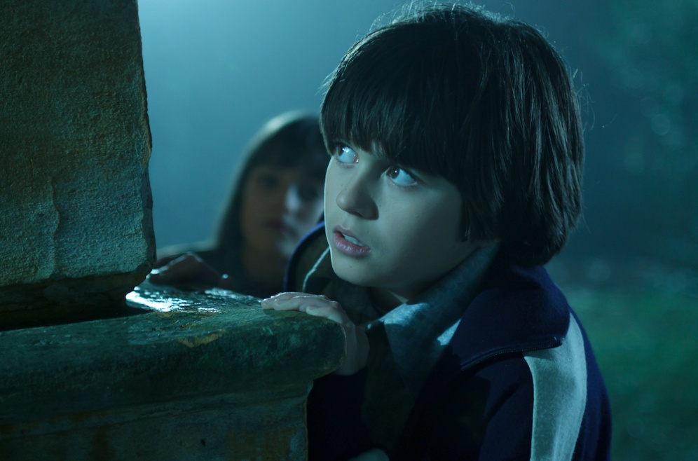
Izjavne rečenice preoblikuj u upitne (s pomoću čestice li).
On će sutra sve ispričati prijateljima.
b) Bio je prestrašen.
Hoće li on sutra sve ispričati prijateljima?
Je li bio prestrašen?

Slide 16
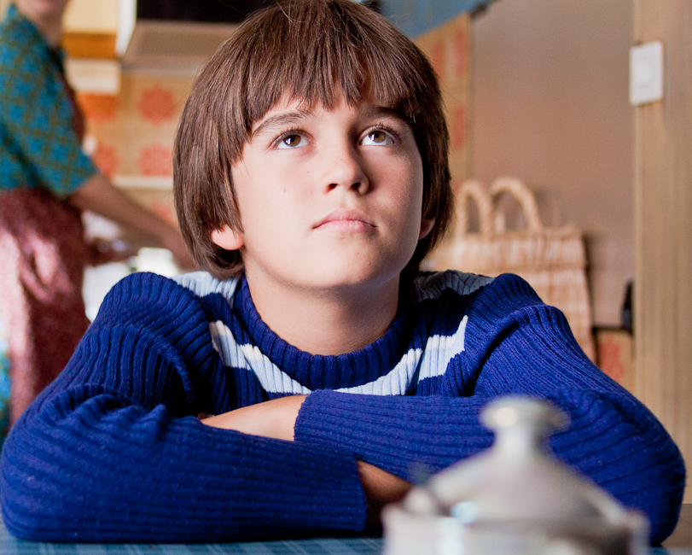
Izjavne rečenice preoblikuj u niječne.
Zna se sakriti u grmlje.
b) Dugo je oklijevao.
c) Prijatelji će mu se diviti.
Ne zna se sakriti u grmlje.
Nije dugo oklijevao.
Prijatelji mu se neće diviti.

Slide 17
Budi i ti detektivka/detektiv! Otkrij dvanaest pogrešno napisanih glagolskih oblika u tekstu.
Mali je Tomo prvi otkrijo tko su lopovi, ali nije to željeo nikomu reči. Lopovi bijaše njegovi otac i brat. No mama mu je otkrila tajnu. Prije mu nije želila reć da mu je otac zapravo očuh i da mu Ivo nije brat. Tomo se je tomu jako razveselio.
Kad dečki dođeju k njemu, ponosno će im reći da je prvi sazno tko su lopovi. Zadiviti će se svi, sigurno, i čestitati če mu. A on više ne će osjećati krivnju...
Mali je Tomo prvi otkrijo tko su lopovi, ali nije to željeo nikomu reči. Lopovi bijaše njegovi otac i brat. No mama mu je otkrila tajnu. Prije mu nije želila reć da mu je otac zapravo očuh i da mu Ivo nije brat. Tomo se je tomu jako razveselio.
Kad dečki dođeju k njemu, ponosno će im reći da je prvi sazno tko su lopovi. Zadiviti će se svi, sigurno, i čestitati če mu. A on više ne će osjećati krivnju...
Mali je Tomo prvi otkrio tko su lopovi, ali nije to želio nikomu reći. Lopovi bijahu njegovi otac i brat. No mama mu je otkrila tajnu. Prije mu nije željela reći da mu je otac zapravo očuh i da mu Ivo nije brat. Tomo se tomu jako razveselio.
Kad dečki dođu k njemu, ponosno će im reći da je prvi saznao tko su lopovi. Zadivit će se svi, sigurno, i čestitat će mu. A on više neće osjećati krivnju...

Slide 18
Hvala!

